Slide 1

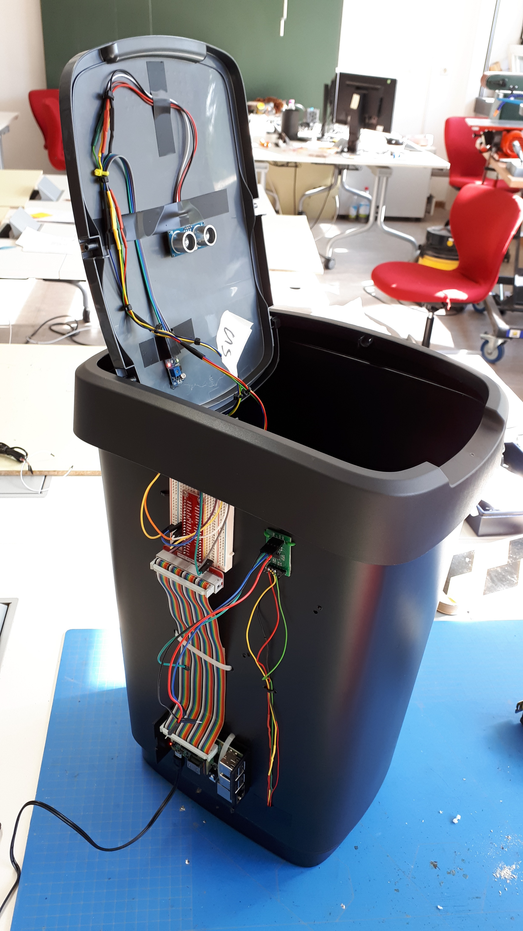
Internet of Things (IoT)
SmartBin
Die Cloud-Lösung für intelligente Müllentsorgung
Motivation:
Einfache Kontrolle der Müllsammelstellen in Wohnanlagen
Effiziente Überwachung von Wertstoffinseln
Effektive Planung der Leerung von Mülltonnen
Optimierung der Fahrwege für Entsorgungsbetriebe
Vermeidung von Verschmutzung, Gestank und Brand
Erhöhung der Lebensqualität
Herausforderungen:
Things
Qualität und Messgenauigkeit der
Sensorik, v.a. Gewichtssensoren
Stromversorgung des Raspberry Pi:
Akku, Laden durch Induktion
Stromnetz in Gebäuden
Empfindliche Bauteile, leicht zerstörbar
Connectivity
Wahl des passenden Protokolls:
in Gebäuden: LAN/WLAN
Außerhalb: Mobilfunk, evtl. LoRaWAN
Data und Analytics
Datenerzeugung: nur bei Event
(z.B. Mülleimer geöffnet)
oder regelmäßiges Intervall
- Datenverarbeitung: Stream Analytics,
Azure Functions, Blob Storage etc.
Hohe Datenmengen
Weitere Probleme:
Ursprüngliche Projektidee (Intelligenter Briefkasten) wurde verworfen wegen ungenauer Sensoren
Bauen und Verkabeln des SmartBin
Technologien:
Raspberry Pi 3 mit Raspbian
Ultraschall, Photo- und Gewichtssensoren
MQTT Broker auf Microsoft Azure
Blob Storage auf Microsoft Azure
Publisher und Subscriber in Python
Microsoft Power BI zur Darstellung von Livedaten
Jupyter Notebook zur Analyse des Blob Storage
Things
Connectivity
Data
Analytics
Ultraschall-sensor
Subscriber
Power BI
Photo-sensor
Raspberry Pi
(Publisher)
MQTT Broker
Gewichts-sensoren
Kontroll- LED
Subscriber
Blob Storage
Jupyter Notebook
Analysemöglichkeiten:
Wann werden Müllcontainer am häufigsten benutzt?
Wann muss spätestens geleert werden?
Welche ist die optimale Route für die Leerung?
Ist die Größe der Tonnen für die Einwohner ausreichend?
Wie kann Verschmutzung am effektivsten verhindert werden?
Weiterentwicklung:
Biotonne mit Gassensor: Alarmierung bei zu hoher Gaskonzentration
Müllcontainer mit Rauchsensor: Verhinderung von Bränden
Lagerboxen mit Benachrichtigung bei neuem Inhalt
Fakultät Informatik
FWPM „Internet of Things (IoT)“ - Bachelor
Prof. Dr. Marcel Tilly
Dogan Mermertas, Jonathan Hamberger, Karl Herzog

